Slide 1
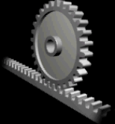
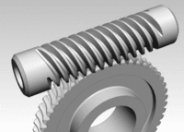
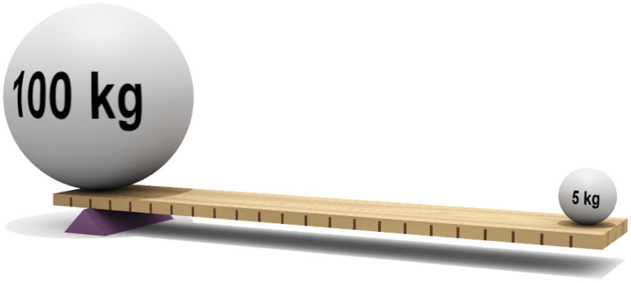
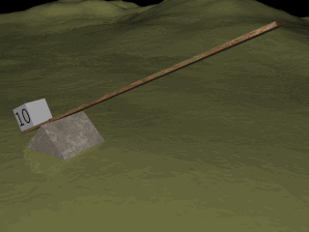
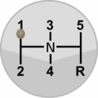
Механика
Преподаватель
Большаков Александр

Slide 2
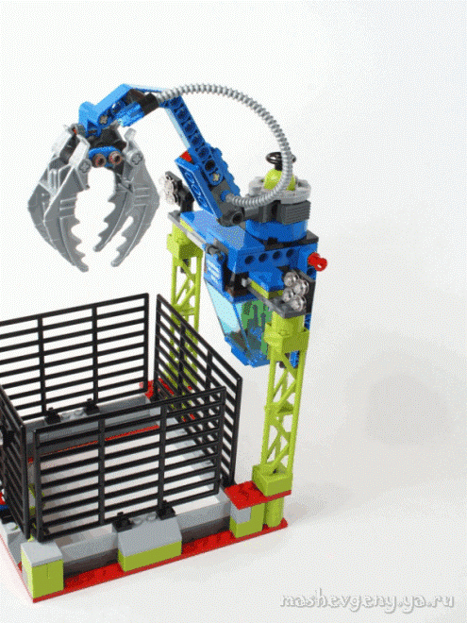
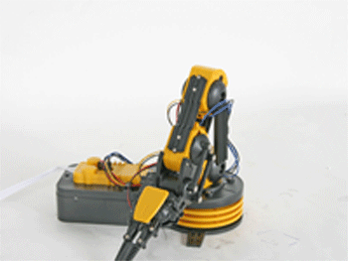
Захват
Собрать захват, подобный показанному на рисунке 2.5 (Филиппов, стр. 28), и продемонстрировать перемещение предметов с помощью такого захвата

Slide 3
Рычаг
Большая скорость
Маленькая мощность
Маленькая скорость
Большая мощность

Slide 4
Захват с усилением/ослаблением
Характеризуется разной длиной плеч
Большая скорость
Маленькая мощность
сдвига
Маленькая скорость
Большая мощность
сдвига
Модифицировать собранный захват в соответствии с
показанным на выше и опробовать

Slide 5
Захват с двумя моторами
Подсоединить к захвату два двигателя, соединенные с блоком Lego Mindstorms NXT
Для управления сдвиганием/раздвиганием захвата использовать два сенсора нажатия – Touch Sensors, для управления которыми написать программу, блок-схема которой приведена на следующем слайде

Slide 6
Блок-схема управления двигателями
Двигатель B, С – вперед 1 градус
Двигатель B, С – назад1 градус
Нажат
Проверить Touch sensor
порт 1
Проверить Touch sensor
порт 2
Не нажат

Slide 7
Редуктор
Скорость
Скорость
Мощность
Мощность

Slide 8
Зубчатая передача (редуктор)
Просмотреть информацию с рис. 2.6 (Филиппов, стр. 30)
Собрать передачу из двух шестеренок (рис. 2.7), попробовать вращать
Собрать двухступенчатую передачу из четырех шестеренок – рис. 2.9. Попробовать вращать одну из крайних шестеренок – другая крайняя должна вращаться или быстрее, или медленнее

Slide 9
Зубчатая передача с большим передаточным числом
Собрать передачу из шести-восьми шестеренок (образец - рис. 2.12), на крайние – поставить рукоятки для вращения, попробовать вращать одну, вторая должна крутиться или с высокой скоростью и малой мощностью или с малой скоростью и высокой мощностью – проверить и продемонстрировать
Вместо одной рукоятки подсоединить
мотор и продемонстрировать вращение

Slide 10
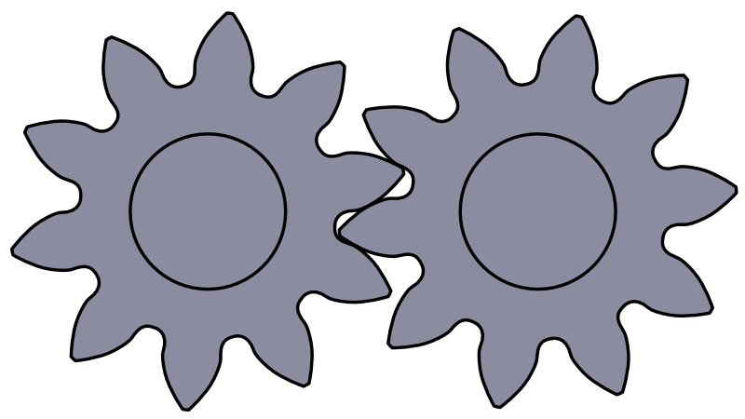
Тележка с полным приводом
Собрать одномоторную тележку с полным приводом, конструкция начинается с рис. 3.6 (Филиппов, стр. 41)
Положить на тележку груз, запустить езду вперед (Power 100%, Rotation 1)
Если тележка едет под грузом – увеличить груз до тех пор, пока не перестанет ехать. Запомнить максимальный груз

Slide 11
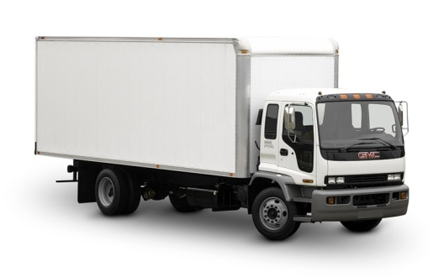
Тележка с редуктором
Добавить к тележке понижающую передачу – рис. 3.27 (Филиппов, стр. 53). Данная передача (маленькая шестеренка на двигателе, большая – на колесе) понижает скорость движения, зато повышает мощность, увеличивая максимальную грузоподъемность тележки
Убедиться, что груз, который тележка без редуктора не могла перевезти, тележка с редуктором перевозит

Slide 12
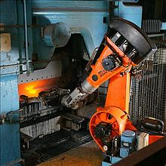
Домашнее задание
Найти интернет-страницу, описывающую робота, использую захват, похожий на изученный на занятии и принести либо отправить ссылку

